Slide 1
Ролевое взаимодействие членов команды к.э.н., доцент кафедры международного туризма и гостиничного бизнеса Нежельченко Е.В. к.э.н., доцент кафедры международного туризма и гостиничного бизнеса Ясенок С.Н.

Slide 2
Вопросы:
Поведение человека в организации
Типы сотрудников
Роли в команде

Slide 3
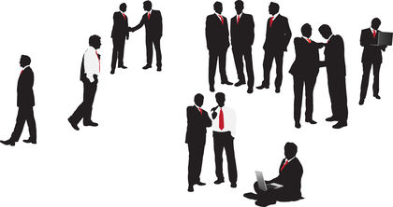
1. Поведение человека в организации
Поведение человека в организации детерминируется принятыми служебными нормами, правилами и проявляется, прежде всего, следующими качествами:
объективность индивидуума;
его склонность к доминированию-послушанию;
честолюбие;
импульсивность;
социальность.

Slide 4
Под объективностью понимается принцип поведения, когда оно управляется ситуацией.
Под склонностью к доминированию понимается стремление брать на себя инициативу в межличностных отношениях или устанавливать контроль над ними.
Честолюбивый человек постоянно озабочен своим статусом и продвижением в организации.
Люди существенно отличаются друг от друга по степени импульсивности и твердости характера, то есть склонности быстро приходить к решениям и твердо стоять на однажды принятых решениях. Склонность всячески оттягивать принятие необходимого, но неприятного решения присуща почти всем администраторам.
Под социальностью понимается восприимчивость индивидуума к взглядам и желаниям тех, с кем он непосредственно общается.

Slide 5
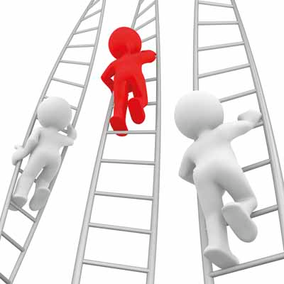
Мотивация - ключ к пониманию поведения человека и возможностей воздействия на него различное поведение людей в организации позволяет вы делить типы темперамента, характеры, - учитывая их в управлении.
Определив психологический тип партнера, руководитель может выбрать правильные действия.

Slide 6
Типы поведения человека в организации:
Полностью принимаются ценности и нормы поведения – преданный и дисциплинированный член организации
Человек не приемлет ценностей организации - приспособленец
Человек приемлет ценности организации, но не приемлет существующие в ней формы поведения – оригинал
Индивид не приемлет ни норм поведения, ни ценностей организации - бунтарь

Slide 7
2. Типы сотрудников
Развитый сотрудник должен быть энергичным, уметь управлять своими эмоциями, быть готовым открыто излагать свое мнение, обладать способностью изменять свою точку зрения под воздействием аргументов, а не силы, добросовестно и квалифицированно выполнять свои профессиональные обязанности, стремиться повышать свой уровень профессиональной компетентности.

Slide 8
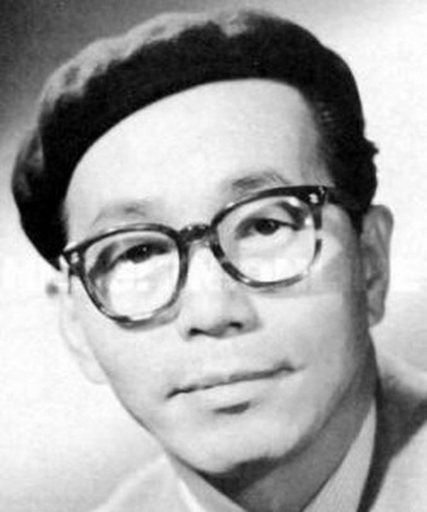
Иной перечень личностных качеств хорошего работника предложил профессор Токийского университета К. Исикава:
устремленность к сотрудничеству,
чувство ответственности,
желание трудиться,
хорошее состояние здоровья,
общительность,
дух соперничества,
удовлетворенность трудом

Slide 9
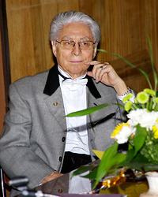
Интересную классификацию сотрудников предложил российский ученый В. М. Шепель:
коллективисты - общительные работники, активно поддерживающие общественные начинания;
индивидуалисты - тяготеющие к персональной ответственности, самостоятельности;
претензионисты - работники, которым присущи тщеславие, обидчивость, желание находиться в центре внимания;
подражатели - сотрудники, ими тирующие
чужие манеры и избегающие осложнений;
пассивные - слабовольные работники, не проявляющие инициативы;
изолированные - работники с несносным характером.

Slide 10
Р. Брэмсон выделяет следующие типы трудных людей, с которыми ему пришлось работать в различных фирмах:
агрессист - говорящий грубые и бесцеремонные, задирающие других колкости и раздражающийся, если его не слушают. Как правило, за его агрессивностью скрывается боязнь раскрытия его некомпетентности;

Slide 11
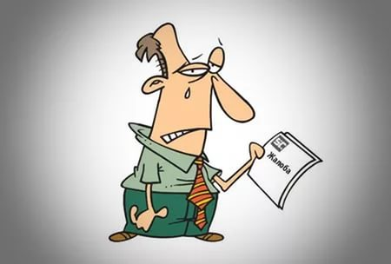
жалобщик - человек, охваченный какой-то идеей и обвиняющий других (кого-то конкретно или весь мир в целом) во всех грехах, но сам ничего не делающий для решения проблемы;

Slide 12
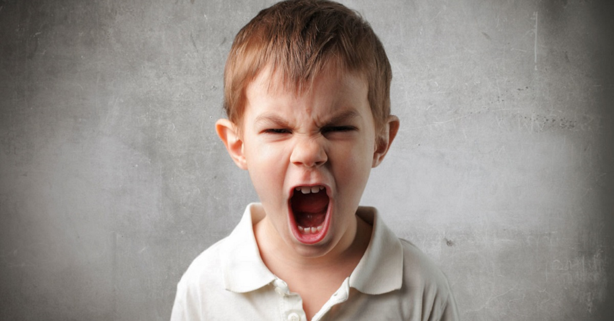
«разгневанный ребенок» - человек, относящийся к этому типу, по своей природе не зол, а взрыв эмоций отражает его желание взять ситуацию под свой контроль.

Slide 13
Например, начальник может вспылить, чувствуя, что его подчиненные потеряли к нему уважение:
максималист - человек, желающий чего-то без промедления, даже если в этот нет необходимости;

Slide 14
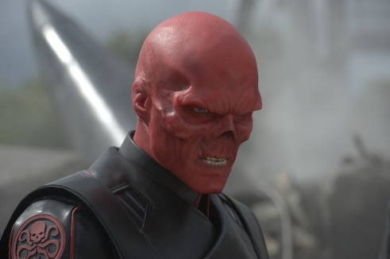
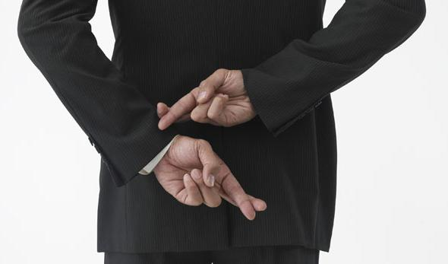
молчун - держит все в себе, не говорит о своих обидах, а потом внезапно срывает зло на ком-то;
«тайный мститель» - человек, причиняющий неприятности С помощью каких-то махинаций, считая, что кто-то поступил неправильно, а он восстанавливает справедливость;
«ложный альтруист» - якобы делающий вам добро, но в глубине души сожалеющий об этом, что может проявиться в виде саботажа, требования компенсации и т. п.

Slide 15
Исполнительская деятельность, отвлекаясь от ее предметных и профессиональных качеств, описывается семью психологическими характеристиками (шкалами):
целенаправленность - бесцельность;
мотивированность - незаинтересованность;
самостоятельность - зависимость;
организованность - стихийность;
ответственность - безответственность;
компетентность - некомпетентность;
творчество - рутинность.

Slide 16
По этим шкалам можно составить психологические «профили» исполнителей и путем качественного анализа выделить наиболее типичные. Основными из них являются:
1) творческий тип исполнителя, самостоятельный, компетентный, ищущий;
2) сверхнормативный - целенаправленный, заинтересованный, организованный;
3) регламентированный (наиболее распространенный);
4) пассивный;
5) «преобразовывающий» указания руководителя;
6) низкомотивированный;
7) уклоняющийся тип исполнителя;
8) трудноуправляемые исполнители - подчиненные.

Slide 17
Среди трудноуправляемых служащих выделяют разновидности:
ленивые: просто работают недостаточно;
«злые»: «загрязняют» свои отношения с людьми раздражительностью и вызывающим поведением;
беспомощные: так стремятся не потерпеть неудачи, что обязательно терпят неудачу;
эмоциональные: слишком купаются в своих чувствах;
аморальные: ради собственного удовольствия используют людей и системы и наносят им ущерб;
занимающие оборонительную позицию: воздвигающие барьеры при малейшем намеке на перемены;
«ожесточенные»: «носятся» со старыми обидами;
уклоняющиеся: активно избегают света;
бесчувственные: их не трогают окружающие;
неумные: делают неверные или ограниченные умозаключения;
самоуверенные: близки к тому, чтобы счесть себя непогрешимыми;
запуганные: ограничивают свои потенциальные возможности, опасаясь неизвестно чего.

Slide 18
3. Роли в команде
Р. Дафт выделяет следующие роли среди членов команд.
1. Специалисты по решению задач. Их роль состоит в том, чтобы достигать целей, стоящих перед командой. Дафт выделяет следующие черты, характерные для членов команды, играющих эту роль:
Инициатива: предлагают новый взгляд на проблемы, новые способы решения проблем.
Обмен мнениями: организуют дискуссию среди членов команд по поводу решения проблем, оценивают полученные идеи.
Поиск информации: отбирают материалы и факты, имеющие отношение к проблеме.
Подведение итогов: из возможных идей по решению проблем, возможностей и ограничений выстраивают целостную картину.
Энергия: побуждают членов команды к активности.

Slide 19
2. Члены команды, осуществляющие социально-эмоциональную поддержку. Их роль состоит в удовлетворении эмоциональных потребностей членов команды. Дафт выделяет следующие черты, характерные для членов команды, играющих эту роль:
воодушевляют: напоминают о прошлых успехах, высказывают комплименты и похвалы.
создают гармонию: сглаживают споры и конфликты.
снижают напряженность: шутят, рассказывают анекдоты и т.п.
готовы к компромиссам: способны поступиться собственным мнением ради поддержания гармонии в команде.

Slide 20
3. Члены команды, играющие двойную роль. Такие люди совмещают в себе две вышеописанные роли: выполняют поставленную перед командой задачу и удовлетворяют эмоциональные потребности членов команды. Обычно люди, способные играть двойную роль, становятся лидерами команд.
4. Члены команды, играющие роль стороннего наблюдателя. Такие люди обычно держатся отстраненно от повседневной жизни команды, активно не участвуют ни в решении задач, ни в создании положительного эмоционального климата. Однако такие люди очень полезны в критический момент, поскольку видят проблемы команды как бы «со стороны» и часто дают нетривиальную «обратную связь».

Slide 21
